Slide 1
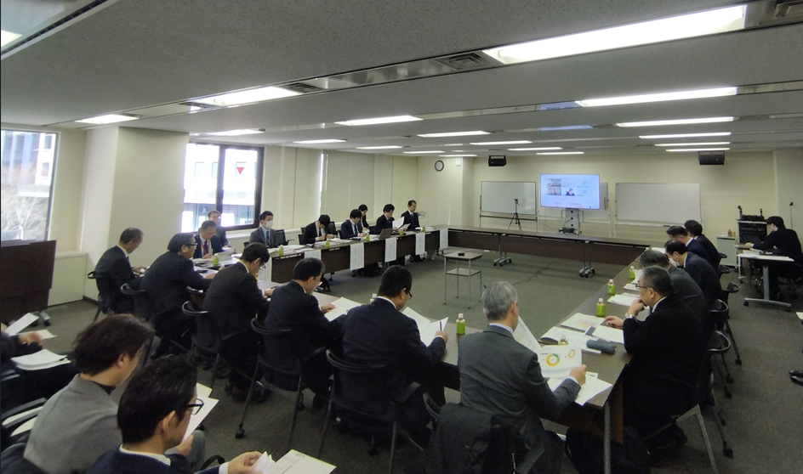
若手入職促進に向けた産学官の連携体制
建設産業における「若年者入職促進タスクフォース」の取組 【令和５年度～】
○建設産業における若年入職等の促進に向けて、産・学・官が共同して一体的に活動するため、タスクフォースを設置し、関係省庁や教育機関等が連携を強化 （令和５年４月に人材協※のもとに設置） ※建設業人材確保・育成推進協議会
タスクフォースメンバー
事務局（建設業振興基金）
『若年者入職促進タスクフォース』
○全国建設関係訓練校等連絡会議
・利根沼田テクノアカデミー ・広島建設アカデミー
・全国建設産業教育訓練協会 ・北陸建設アカデミー
・職人育成塾 等
○教育関係
・全国工業高等学校長協会
・全国高等学校土木教育研究会
・全国高等学校建築教育連絡協議会
○建設業団体
・日本建設業連合会 ・全国中小建設業協会
・全国建設業協会 ・建設産業専門団体連合会
○建設関連業団体
・全国測量設計業協会連合会
・建設コンサルタンツ協会 ・全国地質調査業協会連合会
○関係省庁
・国土交通省 不動産・建設経済局
・厚生労働省 職業安定局／人材開発統括官
・文部科学省 初等・中等教育局
【当面の活動内容】
◎業界団体等と教育委員会や地元高校との連携の円滑化
◎教育委員会等に対して通知等を発出し、
円滑な連携を呼びかけ
◎業界団体等の取組から優良事例を発掘・抽出し、水平展開
訓練校等
連絡会議
国交・厚労
文科
建設業団体
関連業団体
教育関係
機関
建設業振興基金
R5. 05.30 第1回タスクフォース
R5.11.02 第2回タスクフォース
R7.01.16 第３回タスクフォース
・若年層の動向について
・教育訓練校における取組について ほか
R8.01.22 第４回タスクフォース
・土木系学科、建築系学科を有する高等学校の動向や課題について
・業界団体等が実施している若年入職促進に向けた取組の優良事例紹介 ほか
※会議資料：国土交通省HP https://www.mlit.go.jp/tochi_fudousan_kensetsugyo/const/tochi_fudousan_kensetsugyo_const_fr2_000001_00056.html
第４回タスクフォース

